Slide 1
3DMA – Projekt: „Nachts im Kinderzimmer“
WS 15/16
Gruppe 20: Tobias Gadau, Viktoria Horn & Jana kliem,

Slide 2
Die Animation
https://www.youtube.com/watch?v=idc2QpI6-Qs&feature=youtu.be

Slide 3
Unser Ziele/ Leitlinien

Slide 4
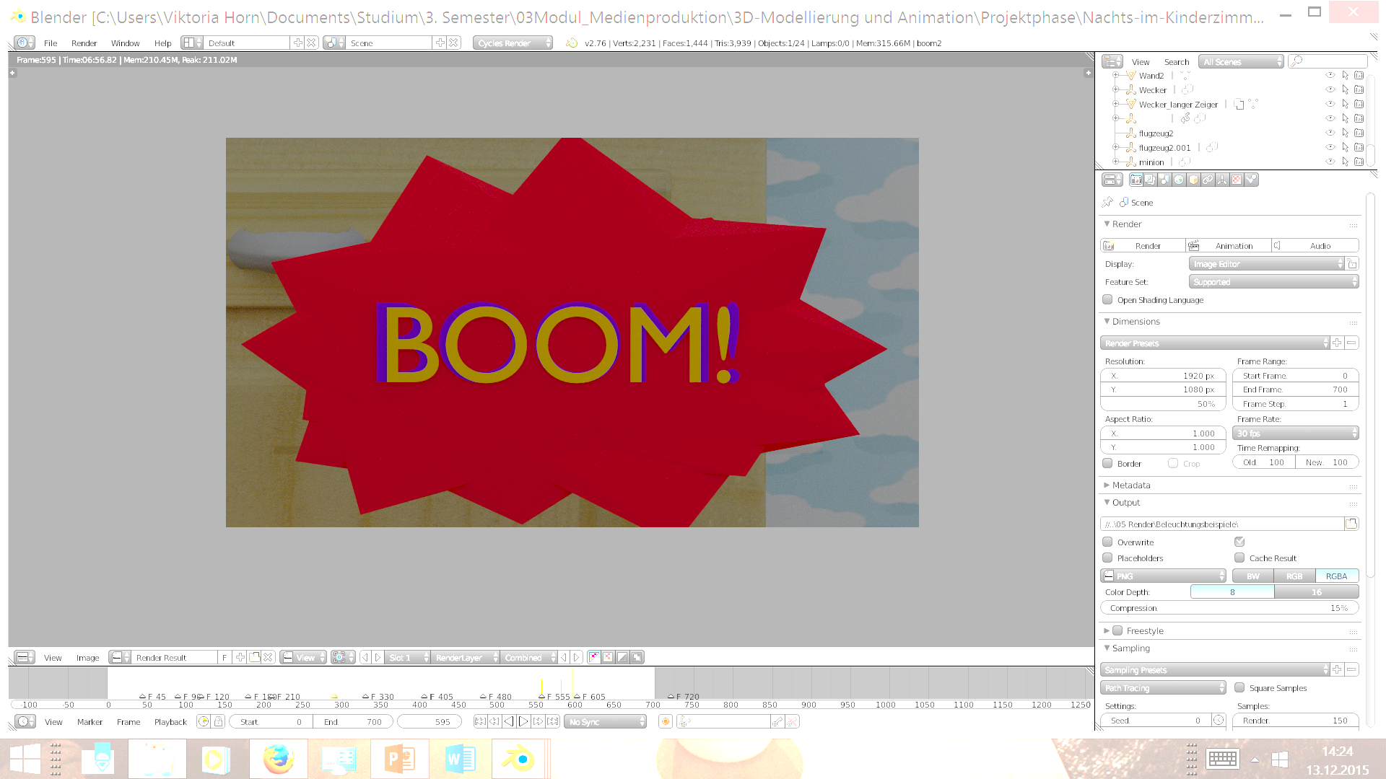
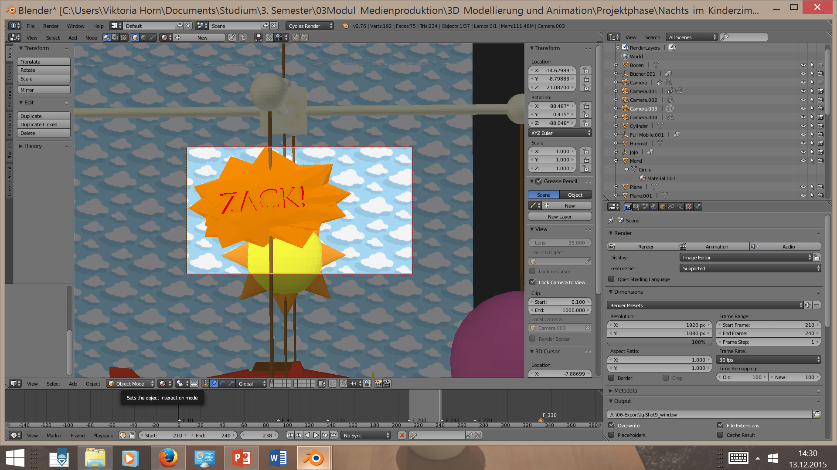
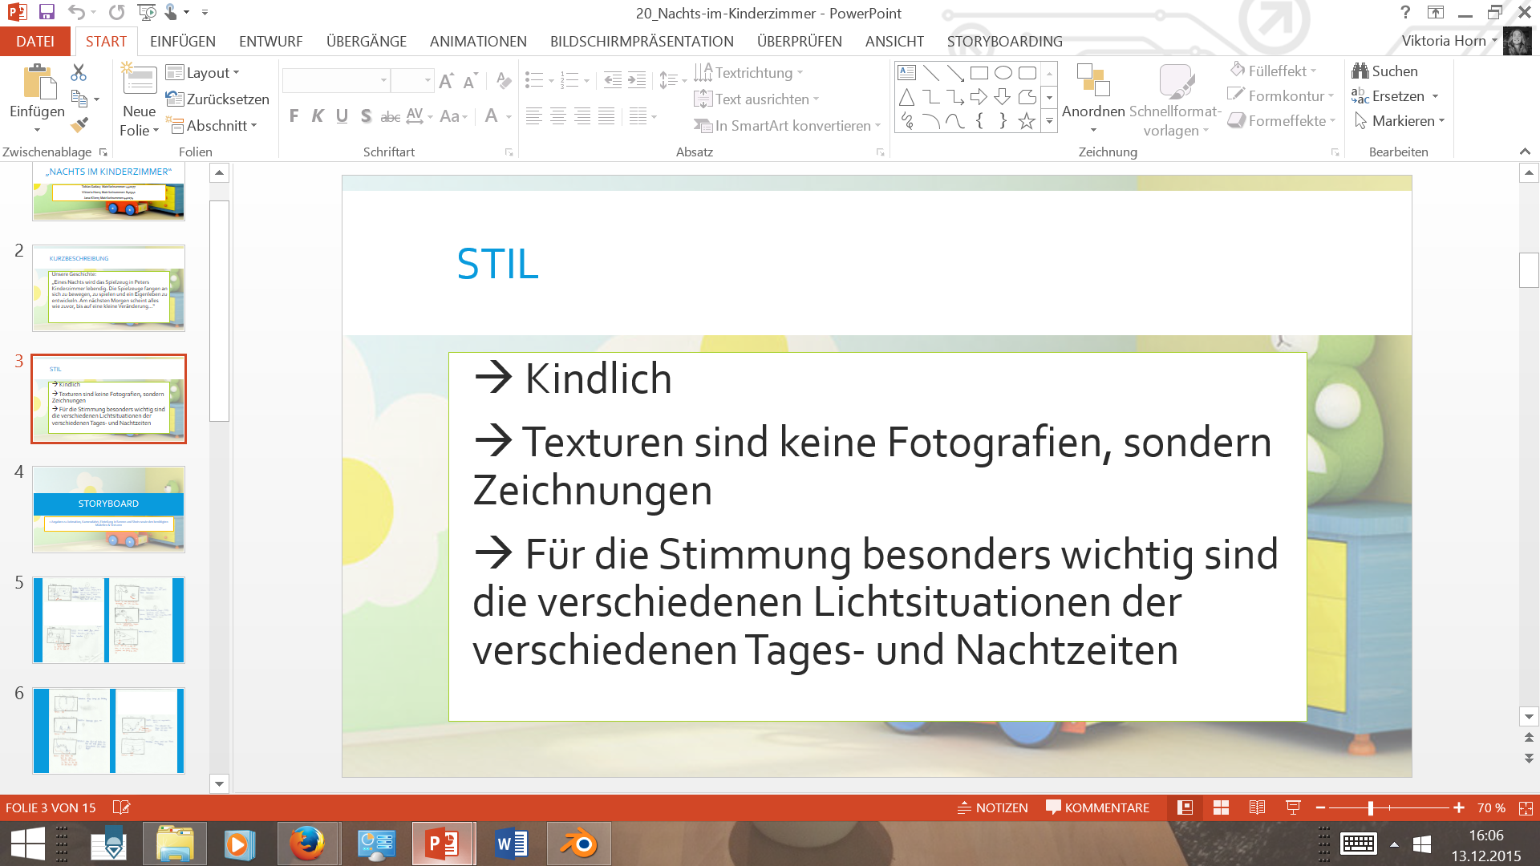
Der Stil und das Erscheinungsbild unserer Animation waren uns sehr wichtig → sie sollten die Stimmung und Atmosphäre des Videos transportieren
Da es sich um eine Geschichte für Kinder handelt, sollte dieser Stil eher kindlich und comichaft gehalten sein → daher auch das Aufgreifen der in Comics typischen „Sprechblasen“
Damit alle Modelle zusammenpassen und nicht wie zusammengewürfelt aussehen, haben wir uns dazu entschlossen, alle Modelle selber anzufertigen und keine externen Quellen zu beziehen – allgemein war es unser Anspruch so viel wie möglich selber zu machen
Ein weiterer wichtiger Punkt war uns die Kamerafahrt – diese sollte einen Großteil der Geschichte tragen und miterzählen → daher auch die relativ vielen Einstellungen (15 Shots)
Zudem haben wir viel Zeit in die Planung gesteckt um die Szenen und Bildausschnitte so gestalten zu können, dass wirklich nur das modelliert werden muss, was auch im Endprodukt zu sehen ist
Abb.1: Comicartige Sprechblasen beim Reißen des Seils und beim Crash des Flugzeuges
Abb.2: Ausschnitt aus der Planungspräsentation

Slide 5
Größte Herausforderungen + Lösungssätze
Beleuchtung
Kamerafahrt – 15 verschiedene Einstellungen
Aufwendige Modelle:
Mobile
Gesicht/ Kopf des schlafenden Jungen
Einsatz des Physics-Modifier „Cloths“
Vorhang
Bettdecke

Slide 6
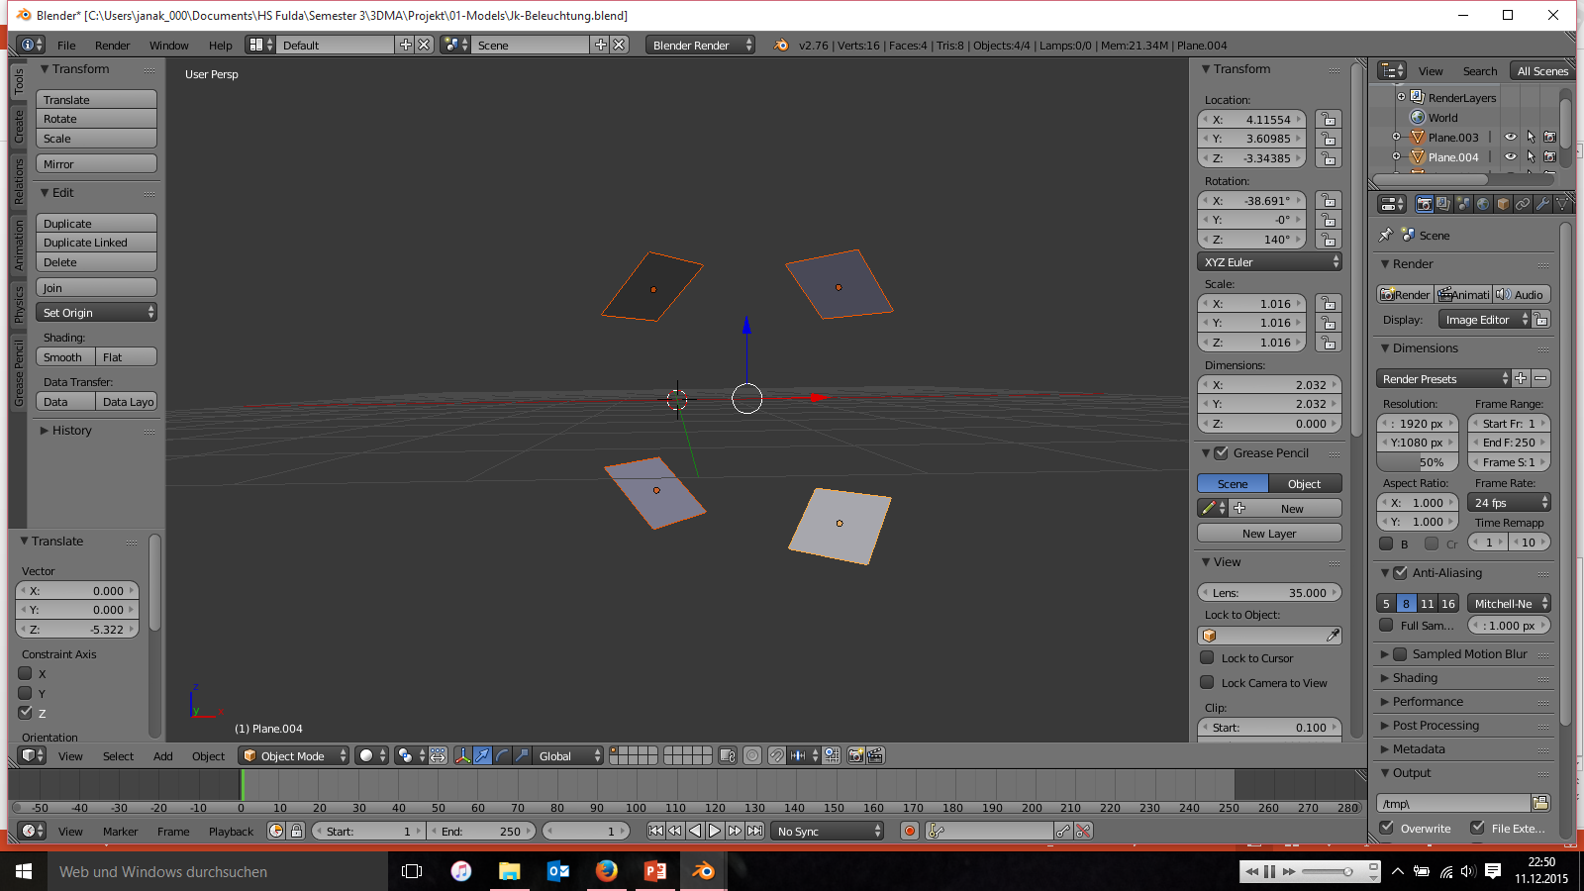
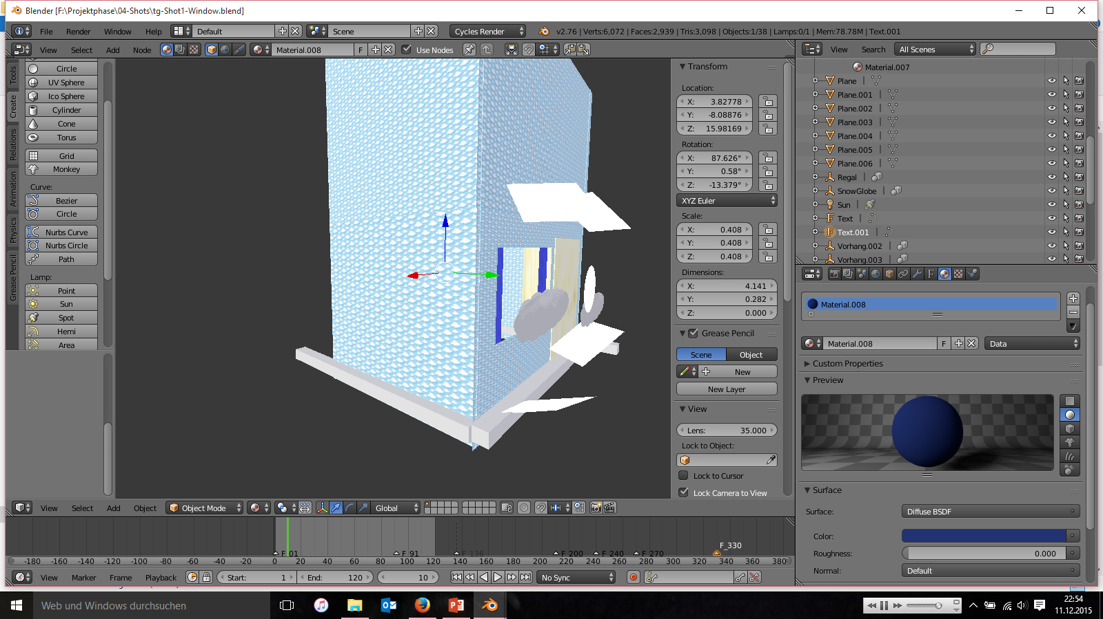
Beleuchtungstricks
Beleuchtung durch Mond / Sonne als Emission war nicht ausreichend, deswegen:
Einbau einer weiteren Lichtquelle
Um möglichst viel des Raumes zu beleuchten und trotzdem ein reales Lichtbild zu erhalten wurden
4 Planes verwendet
Die jeweils in einem 40° Winkel angeordnet
Und hinterm Fenster platziert
wurden
Sorgt dafür, das präzisere Schatten geworfen werden
Abb. 3: „Beleuchtungs-Objekt“
Abb. 4: Platzierung in Shot 1 hinter dem Fenster

Slide 7
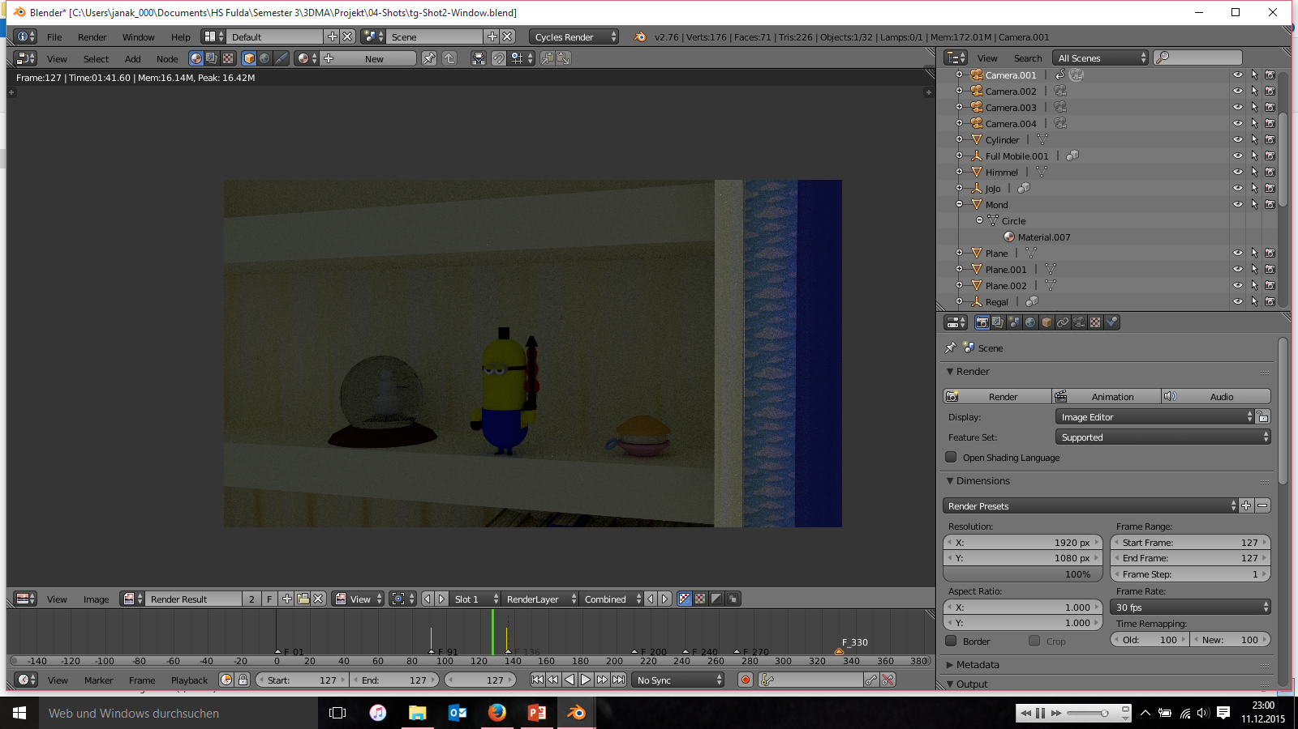
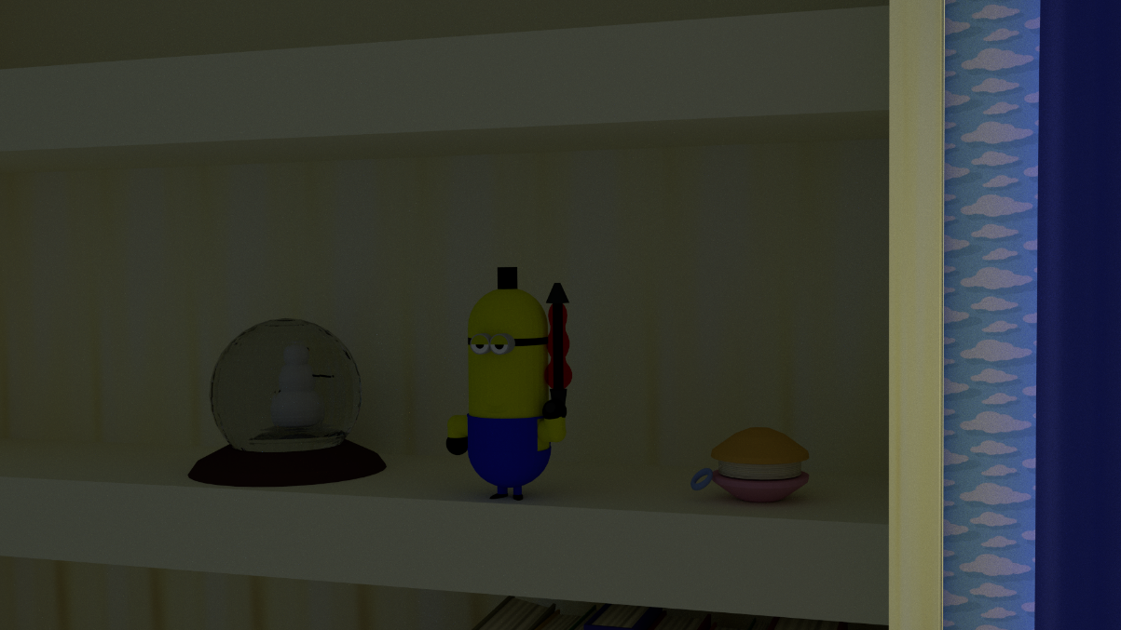
Abb. 5: Ohne zusätzliche Beleuchtung
Abb. 6: Mit zusätzlicher Beleuchtung

Slide 8
Eine besondere Herausforderung stellte die Beleuchtung der Nachtszenen dar, da man einerseits eine möglichst realistische Beleuchtung implementieren möchte, aber dadurch anderseits die Sichtbarkeit der Szene beeinträchtigt wird.
Zunächst war der Mond als einzige Lichtquelle in der Szene gedacht. Dafür nutzten wir einen Circle den wir füllten, mit einer Mondtextur versahen und dann zusätzlich über die Materialeigenschaften zusätzlich mit der Emission zum Leuchten brachten.
Da diese Beleuchtungssituation zwar eine realistische Darstellung der Szene bot, aber die Sichtbarkeit beeinträchtigte, entschlossen wir uns noch, zusätzlich einige Planes einzufügen, die als weitere Lichtquellen dienen. Dabei musste immer ein Kompromiss zwischen realistischer Darstellung und Sichtbarkeit gefunden werden.

Slide 9
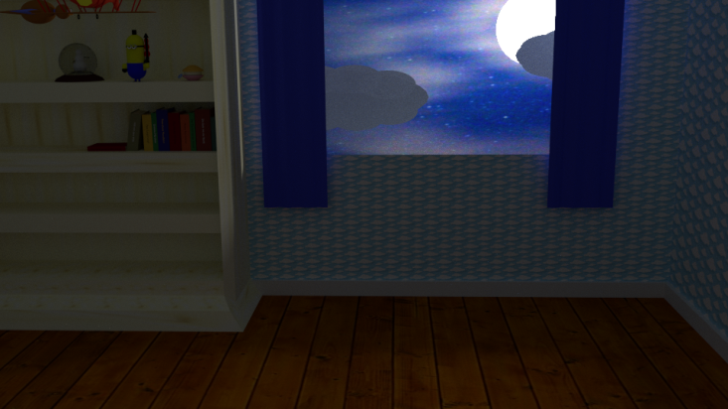
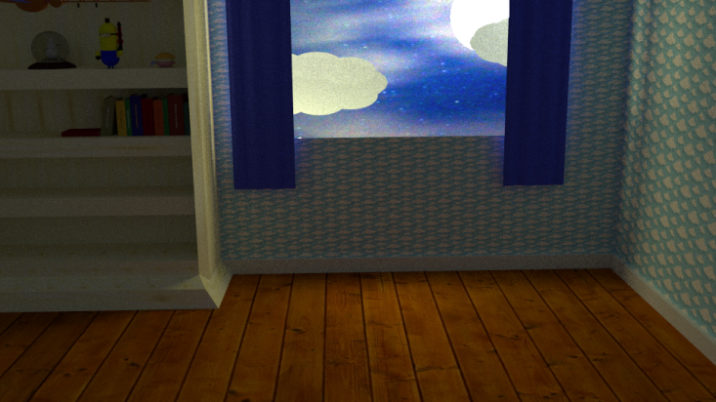
Abb. 7: Beleuchtungssituation vor dem Einfügen der zusätzlichen Planes
Abb. 8: Beleuchtungssituation nach dem Einfügen der zusätzlichen Planes

Slide 10
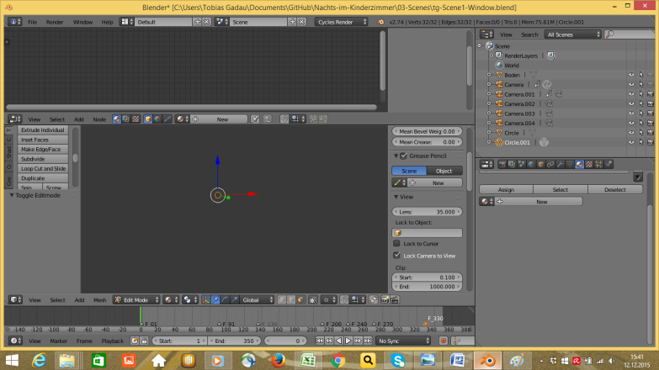
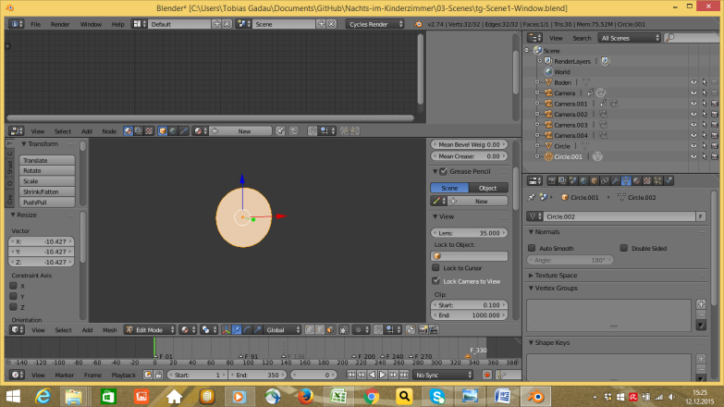
Erstellung des Mondes
Abb. 9: Einfacher Circle ohne Füllung
Abb. 10: Gefüllter und skalierter Circle ohne Material

Slide 11
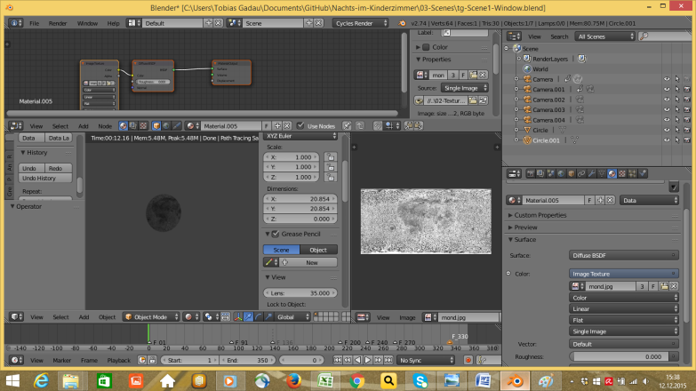
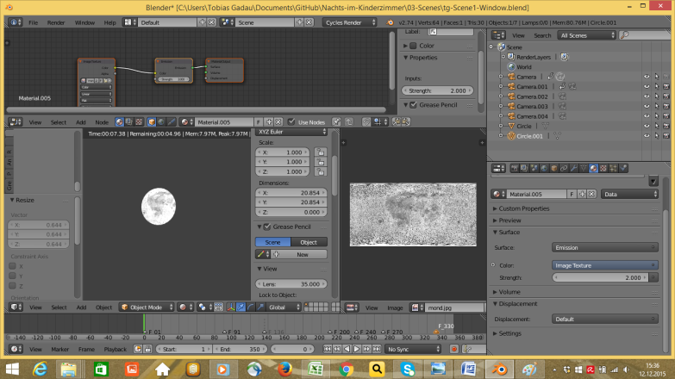
Abb. 11: mit Textur versehener Circle
Abb. 12: 4. zusätzliche Emission zur Textur

Slide 12
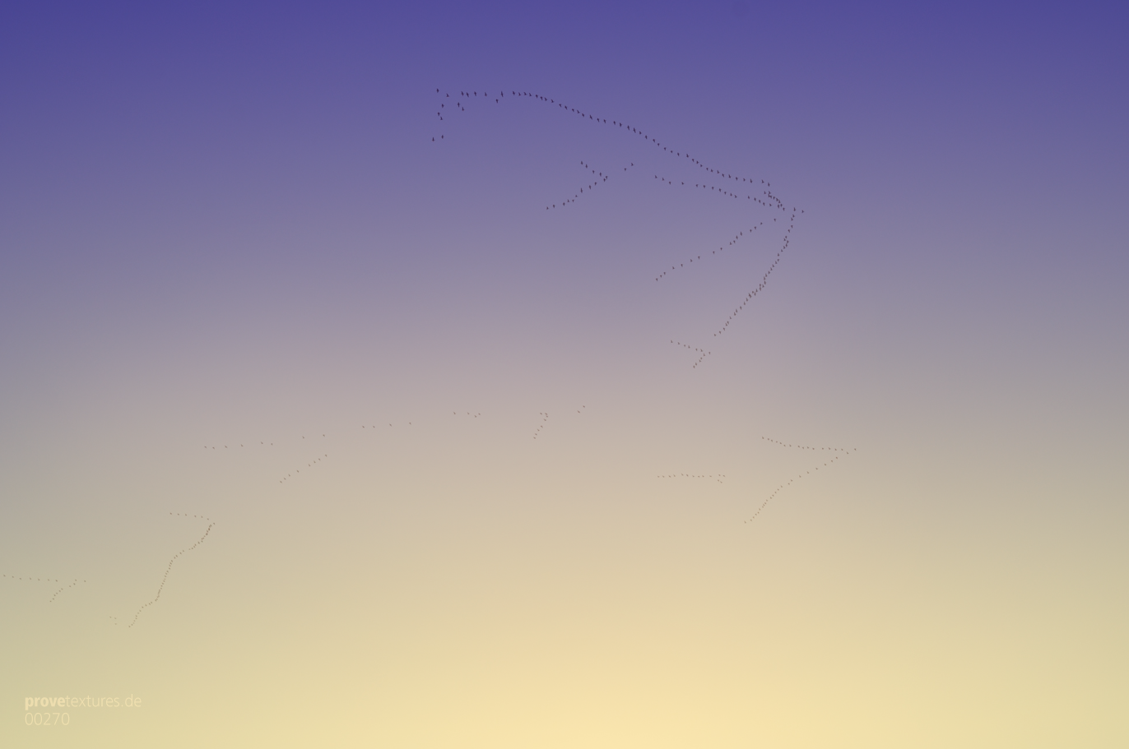
Sonnenaufgang
Visualisierung durch ein Bild aus dem Internet
Wurde in Photoshop bearbeitet
in den Hintergrund gesetzt
Mit Verlauf überarbeitet
Und um eine Wolkenförmige, weichgezeichneten Fläche ergänzt
Stellt Nebel dar
Animation: Fläche verändert die Position von rechts unten nach links oben
Dadurch wird nach und nach der Farbverlauf sichtbar
Vögel bestärken den Tageszeitenwechsel
Abb. 13: mit Photoshop überarbeitete Textur

Slide 13
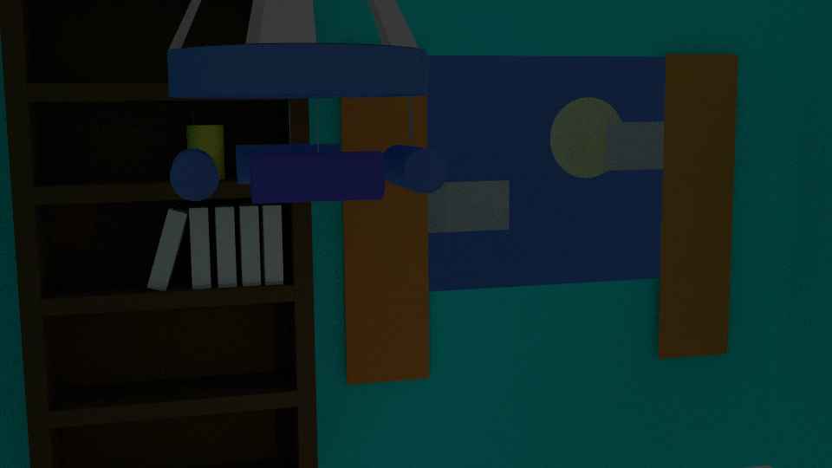
Kamerafahrt – 14 verschiedene Einstellungen
Unsere Animation ist aus 14 verschiedenen Kameraperspektiven aufgebaut
→ Diese sorgen für ein dynamisches und spannendes Video

Slide 14
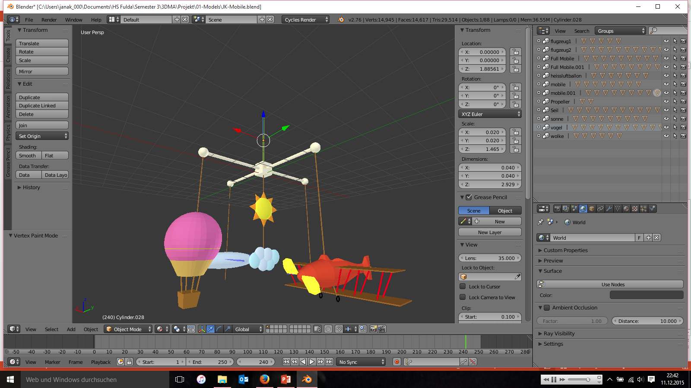
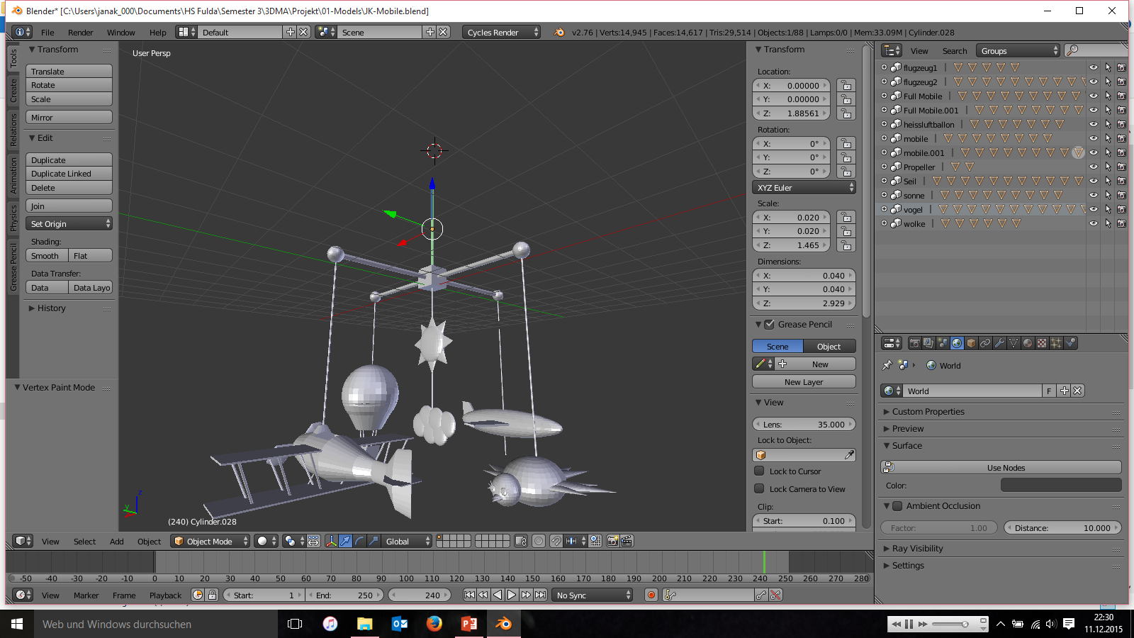
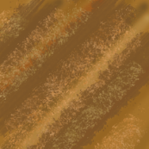
Modelle - Mobile
Das Mobile spielt eine tragende Rolle im Animationsverlauf
Google-Recherche nach realen Mobiles um eine etwaige Vorstellung des Aufbaus zu erhalten
Festlegen eines Flugobjektes, auf dem der Minion platziert werden kann
Modellieren der einzelnen Objekte, mit dem Versuch, so wenig Einzelteile wie möglich zu modellieren
Nach Modellage wurden Texturen für einzelne Objekte erstellt sowie andernfalls Farben zugewiesen
Abb. 14: „wichtigstes“ Flugobjekt – Propellerflugzeug das vom Minion genutzt wird
Selbsterstellte Seil-Textur
Abb. 15: Mobile ohne Textur

Slide 15
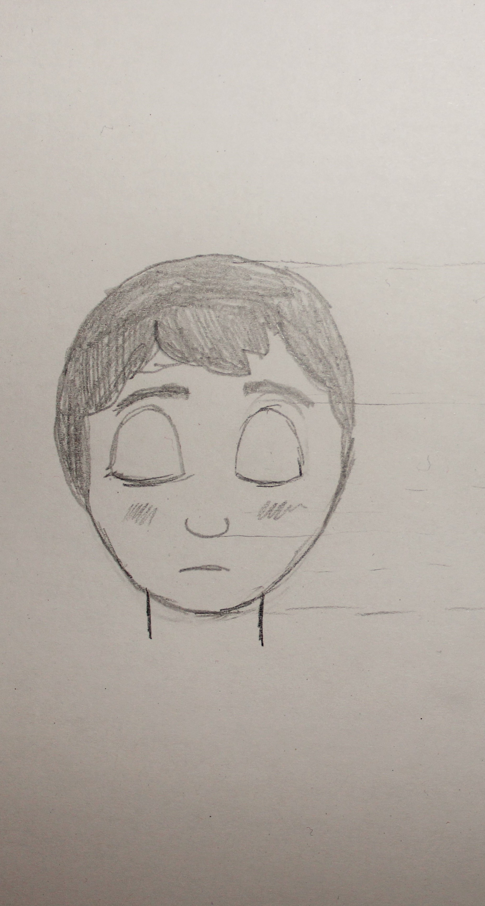
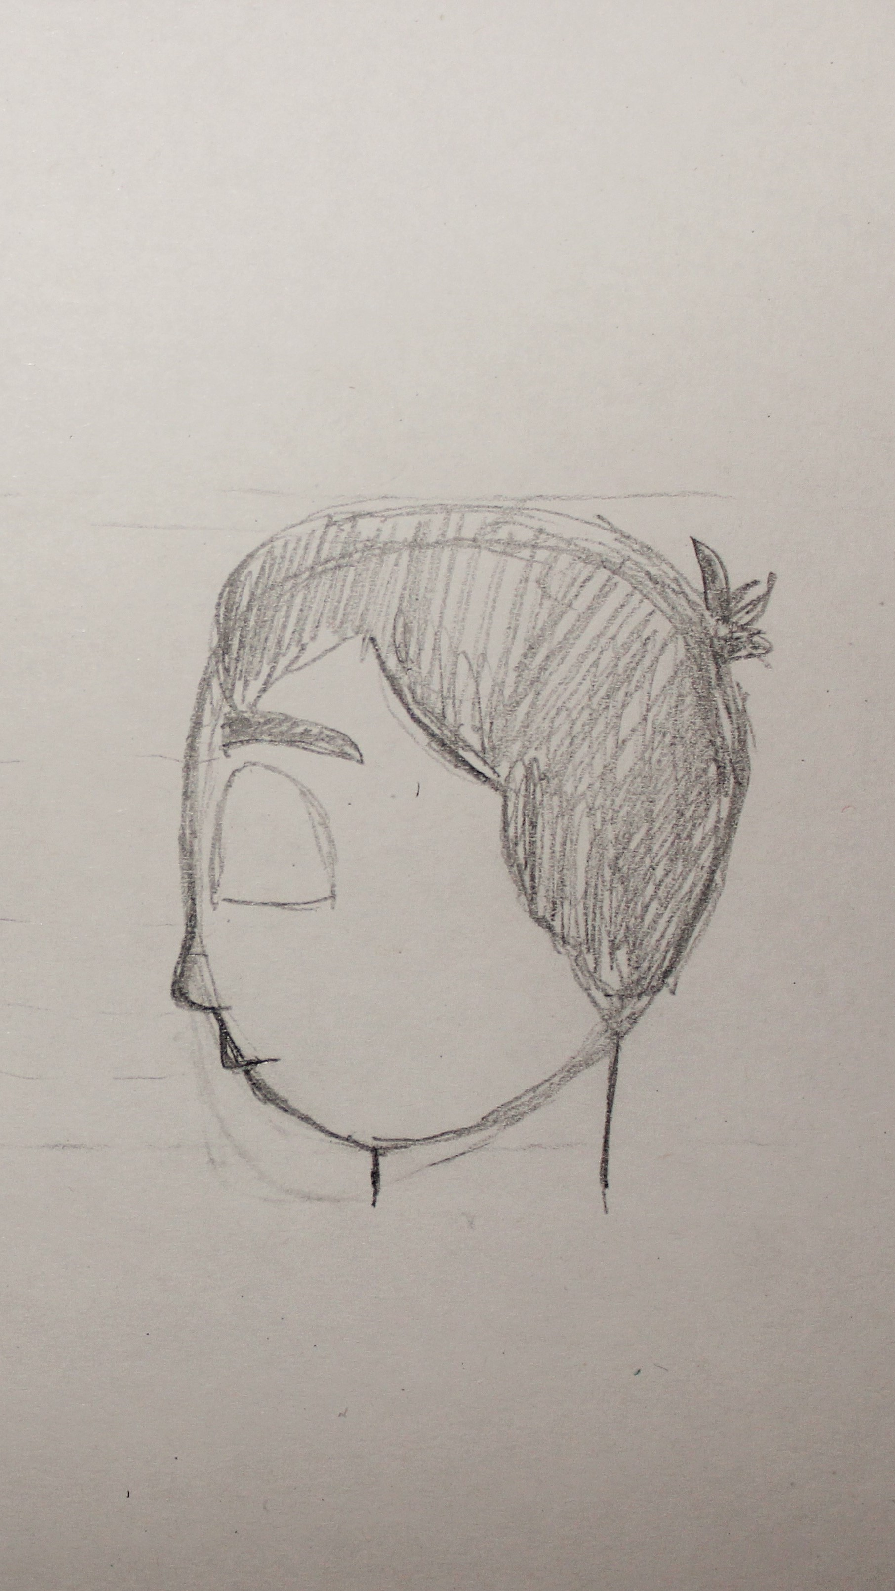
Kinderkopf
Bei der Erstellung des Modells des Jungenkopfes orientierten wir uns hauptäschlich an folgendem Tutorial: https://www.youtube.com/watch?v=0QT1GNMevfc
Dort wird gezeigt, wie man mittels einer Vorzeichnung einen Kopf für eine Figur modellieren kann
Abb. 16: Zeichnung des Kinderkopfes von Vorne und von der Seite → als Vorlage für die Modellierung

Slide 16
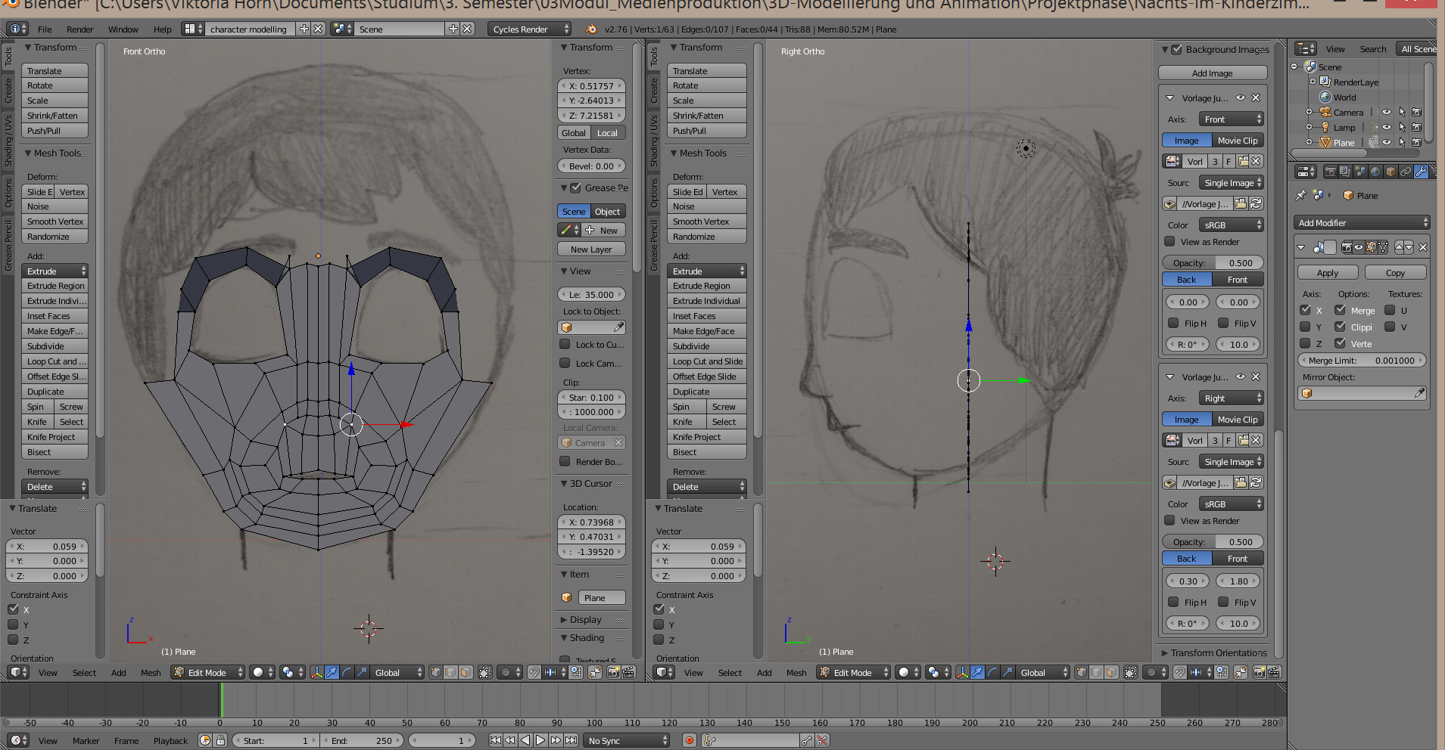
Zunächst wird der Sichtbereich zweigeteilt: In einem Bearbeitungsfenster ist die Vorderseite, in dem andere die Seitenansicht des Kopfes zu sehen
Dann wird begonnen die Vorderseite des Gesichtes mit vielen kleinen Planes nachzubilden
In der Seitenansicht ist zu sehen, dass das Gesicht noch nicht dreidimensional, sondern zunächst nur als Fläche modelliert wird
Abb. 17: Gesicht wird mit Planes nach der gezeichneten Vorlage modelliert

Slide 17
Im nächsten Schritt wird dann in die Seitenansicht gewechselt: Im Edit-Mode werden einzelne Punkte der Planes ausgewählt und bis zu den angedachten Positionen in der Zeichnung gezogen
Das macht man mit allen Eckpunkten der Planes, bis das zuvor flache Gesicht dreidimensional moduliert ist

Slide 18
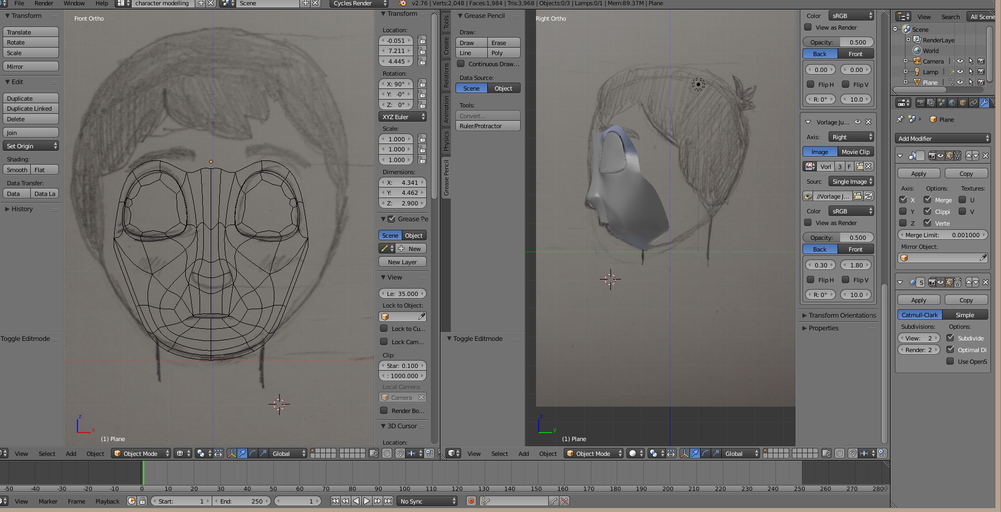
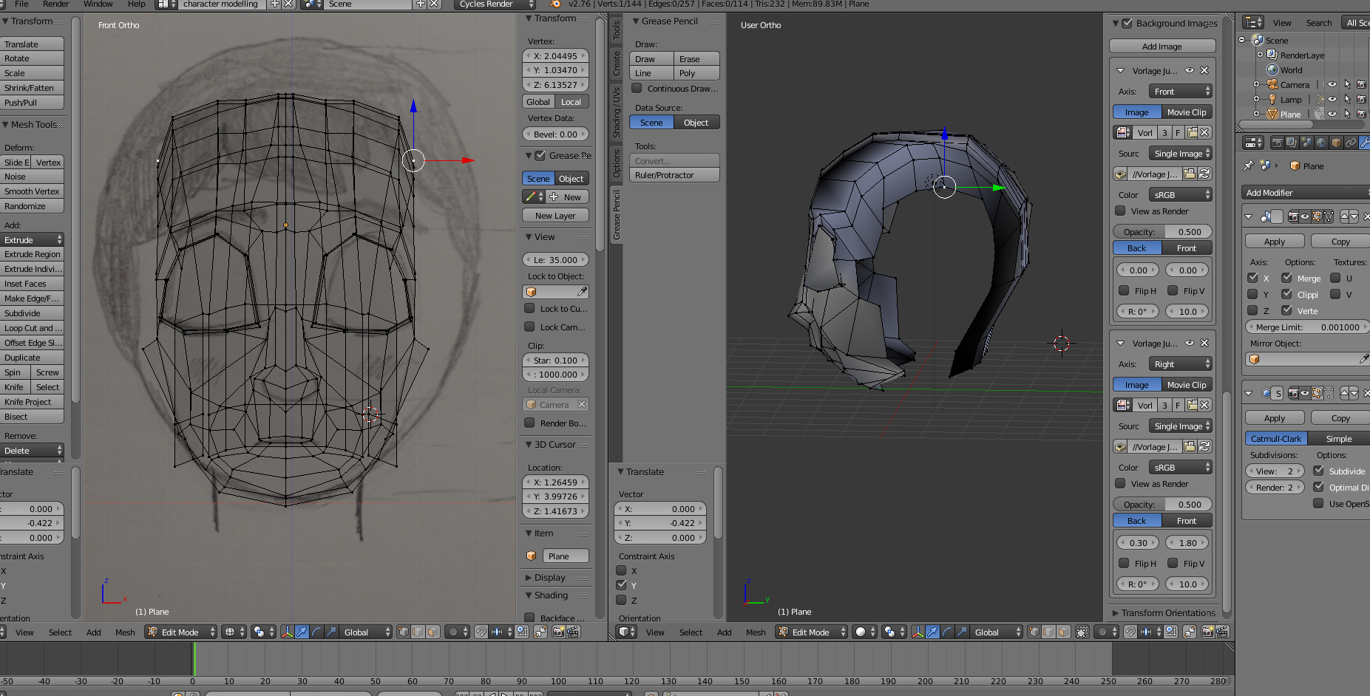
Abb. 18: Das Gesicht ist bereits modelliert und der Eigenschaft „smooth“ versehen
Abb. 19: Nach und nach wird auch der Hinterkopf mit Planes nachgebildet

Slide 19
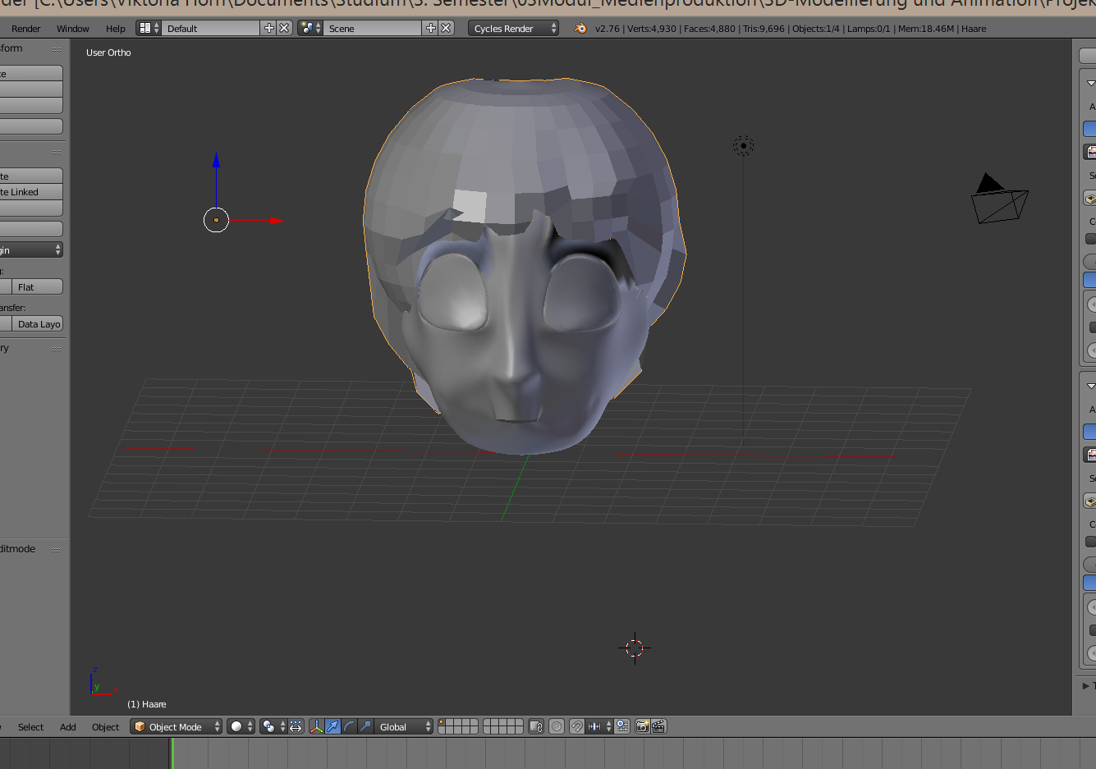
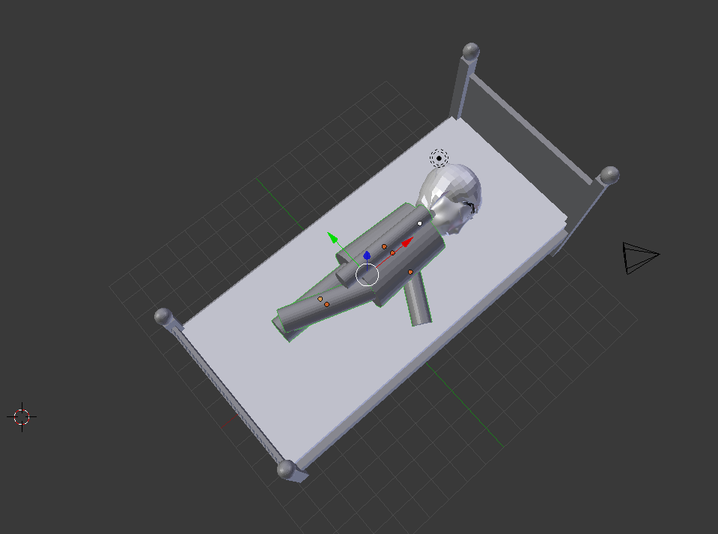
Abb. 20: Das fertig modellierte Gesicht. Für die Haare wurde einfach eine Sphere benutzt und der Haaransatz und durch leichtes Skalieren und Bewegen der Eckpunkte erzeugt. Augen mussten nicht modelliert werden, sondern nur die Augen, da das Kind im Video nur schläft
Abb. 21: Der Kopf an seinem Einsatzort: Das schlafende Kind im Bett. Der Körper ist nur angedeutet, da er später von der Decke verdeckt wird

Slide 20
Physics-Modifier: „Cloths“ → Vorhang
Um den Vorhang seine charakteristischen Eigenschaften zu verleihen, benutzen wir eine Plane, der wir die Physics Cloth zuwiesen. Damit der Vorhang an den Ringen (bestehend aus mehrere Torus) hängen bleibt und nicht zum Boden fällt, wurden die Ringe über Loop-Cuts im Vorhang zu einer Vertex-Group zusammengefasst und der Vorhang daran festgepinnt. Um ihn für eventuelle spätere Animationen vorzubereiten, wurde jeder der Ringe zu einem Bone geparent und über einigen Loop-Cuts schon ein typischer Faltenwurf visualisiert.

Slide 21
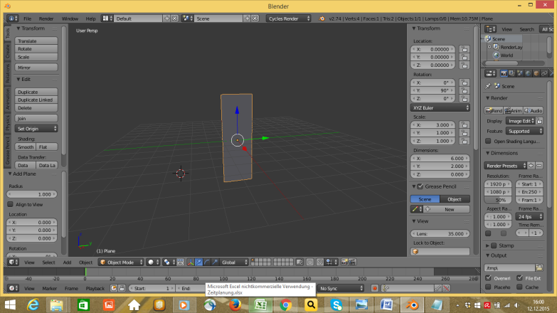
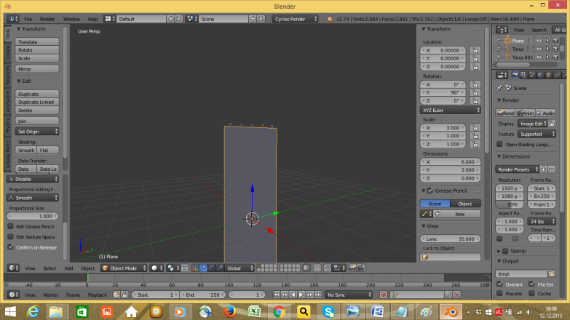
Abb. 22: 1. Schritt: Einfache Plane skaliert und rotiert
Abb. 23: 2. Schritt: Plane mit Cloth-Physics und gepinnt an den Ringen

Slide 22
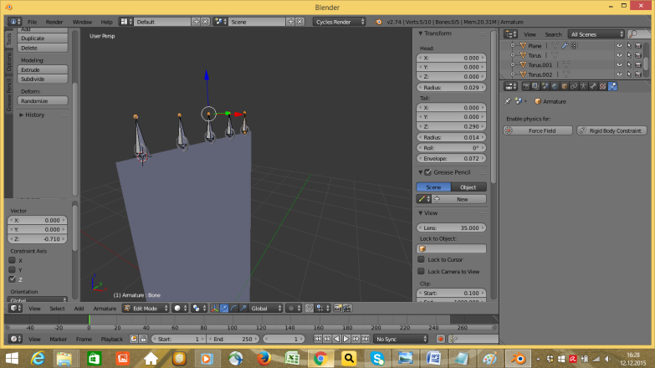
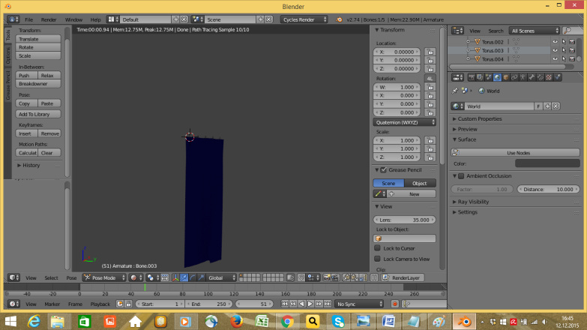
Abb. 24: 3. Schritt: zur Animation eingefügte Bones an den Ringen
Abb. 25: 4. Schritt: Vorhang mit Faltenwurf. Cloth-Physics und zugewiesenem Material

Slide 23
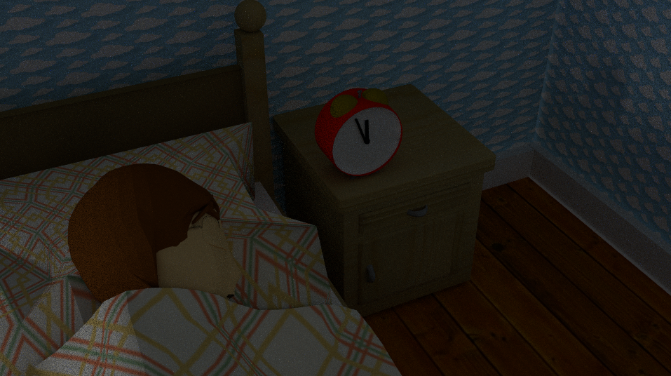
Bettdecke
Damit die Decke in der Animation so realistisch liegt wie in der linken Abbildung zu sehen ist, wurde hier zur Erstellung der Cloth Modifier angewandt
Somit wurden der einfachen Plane mit der Bettdecken-Textur Eigenschaften von Stoff hinzugewiesen (hier die Eigenschaften von Baumwolle)
Dann musste noch der Haken bei der Eigenschaft „Cloth Collison gesetzt werden, damit sich die Decke um den Körper des Jungen legt
Der Körper, das Bett und die Matratze wurden zudem jeweils mit dem Physics Modifier – Collison versehen, sodass die Decke durch diese nicht einfach hindurch fällt, sondern als Objekte erkennt
Abb. 26: Bettdecke im gerenderten Video

Slide 24
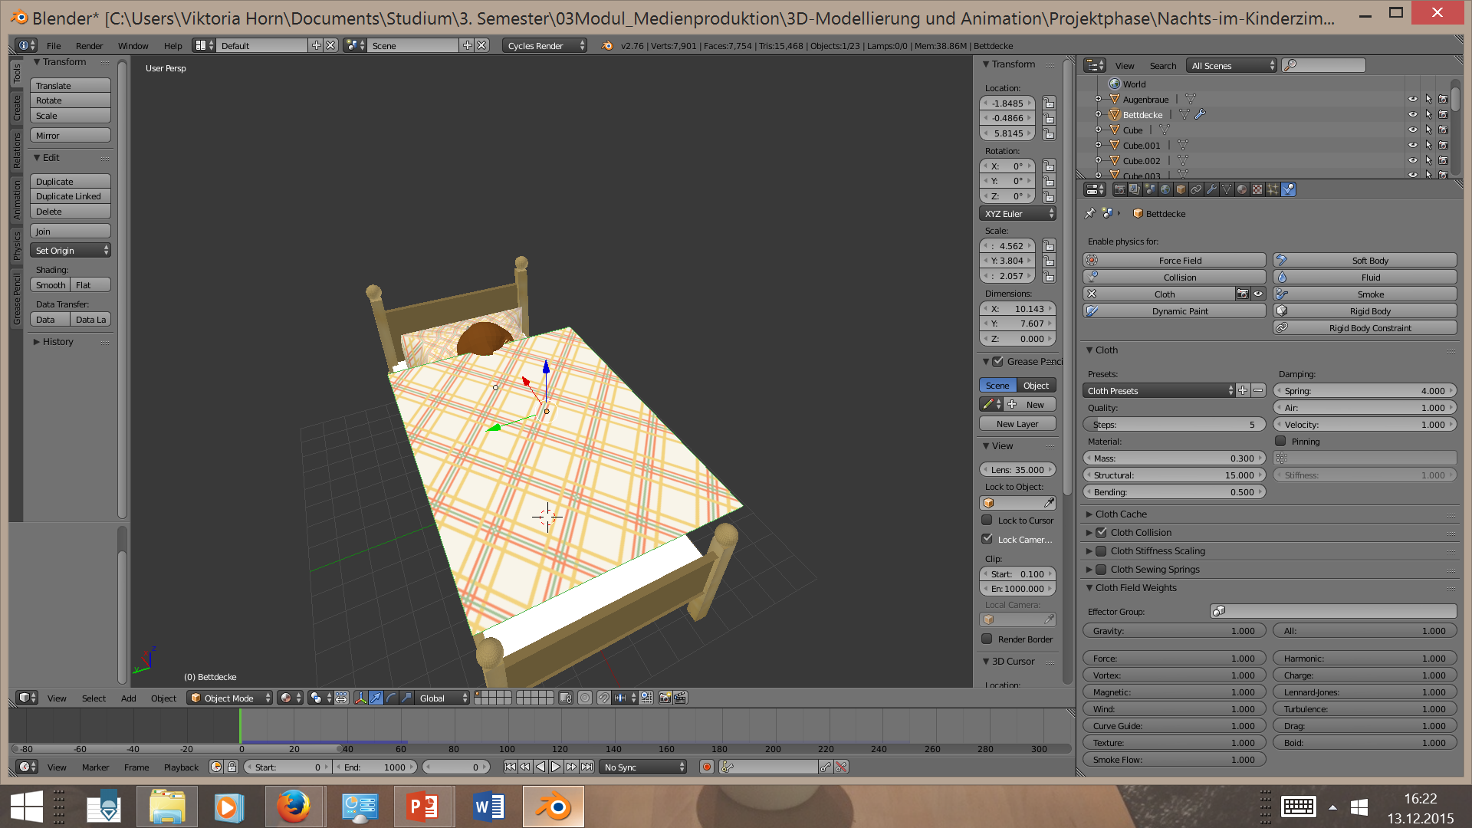
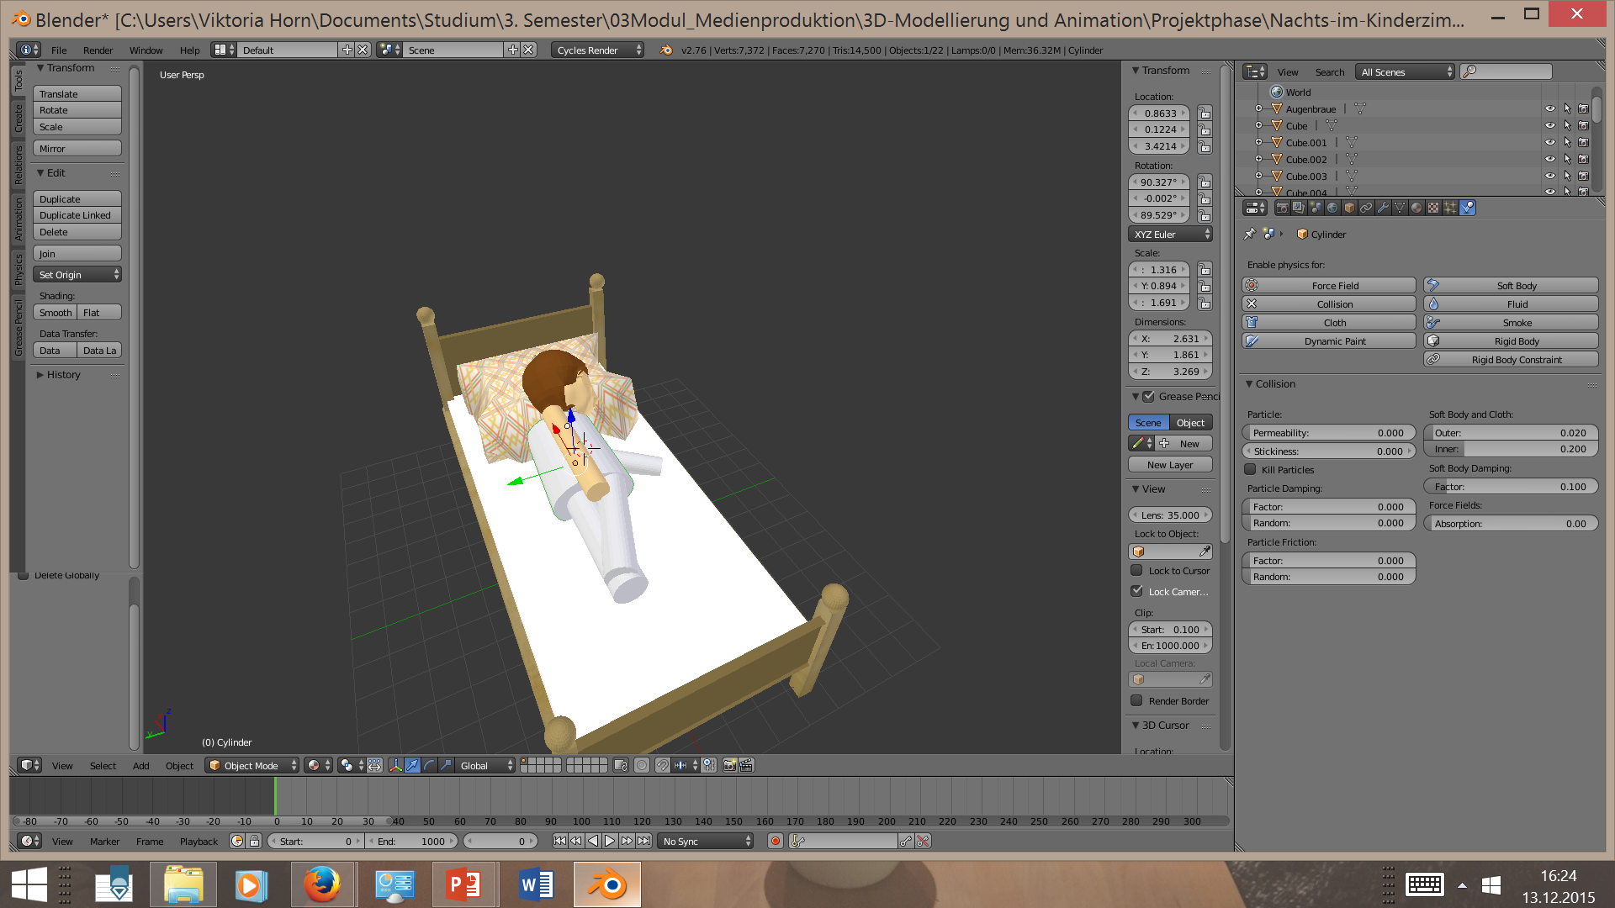
Abb. 27: Die Objekte auf die die Decke fällt (und durch die sie nicht durchfallen soll) müssen mit dem Physics-Modifier „Collision“ versehen werden
Abb. 28: Die Decke wird mit dem Cloth-Modifier versehen und es können Einstellung zum Stoff und der Geschwindigkeit des Fallen und so weiter gemacht werden. Außerdem muss der Haken bei „Cloth Collision“ gesetzt werden

Slide 25
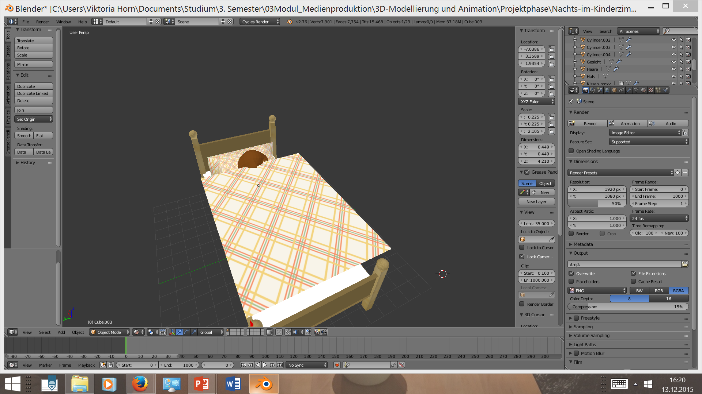
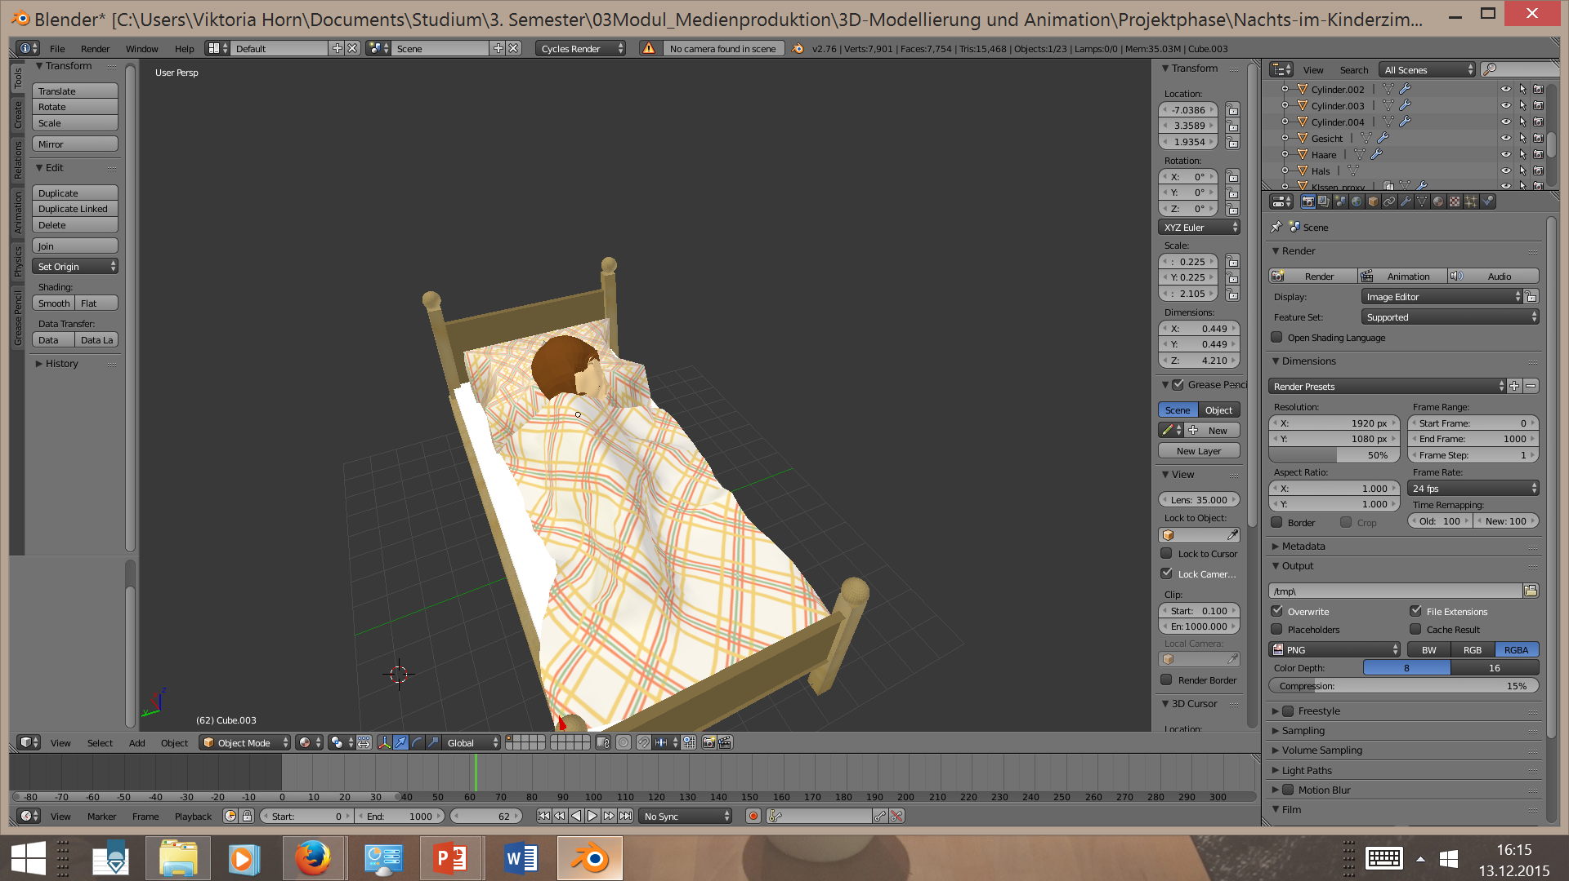
Abb. 29: Einmal die Decke als Plane und auf der rechten Seite mit den entsprechenden Cloth- und Collison-Modifiern

Slide 26
Vergleich Planung und Realität
+ lesson learned

Slide 27
Genaue Dokumentation der Realisierung des Zeitplans im Git: https://github.com/IT-Girl94/Nachts-im-Kinderzimmer/blob/master/Zeitplanung.xlsx
In der ersten Woche der Projektphase investierten wir zu viel Zeit in die Erstellung des Storyboard-Videos und der Planung des Projekts → deshalb fiel es uns schwer in der Anfangsphase des Projektes im Zeitplan zu blieben (erklärt die große Abweichung vom Zeitplan in Woche 2)
In Woche 2 und 3 arbeiteten wir kontinuierlich um diesen Rückstand aufzuholen
In der letzten Woche lagen wir dann auch wieder sehr gut im Zeitplan, konnten am Montag mit dem Rendern beginnen und sind mit unserem Video sogar einen Tag vor Abgabe fertig geworden

Slide 28
Wir konnten alle Modelle Szenen und Shots (bis auf den Splitscreen), die wir uns vorgenommen hatten, umsetzen und mussten nichts streichen oder aus externen Quellen beziehen
Im Laufe des Projektes fielen uns jedoch Teilaufgaben im Projektes auf, die wir nicht in die Planung einbezogen hatten, aber relevant waren → wurde kurzerhand in den Zeitplan integriert
Szenenaufbau und Kamerafahrt sind, wie im Storyboard vorgesehen wurde, umgesetzt worden → hier machte sich die genaue Planung behilflich

Slide 29
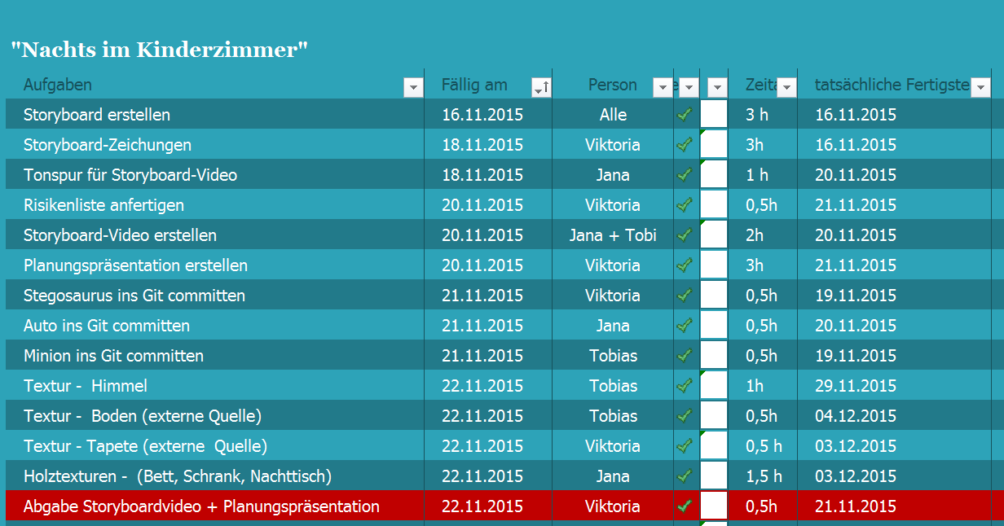

Slide 30
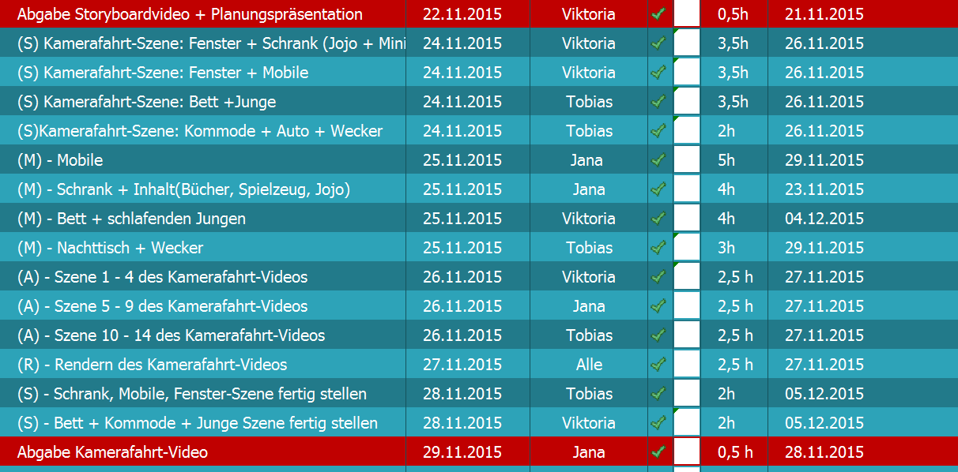

Slide 31
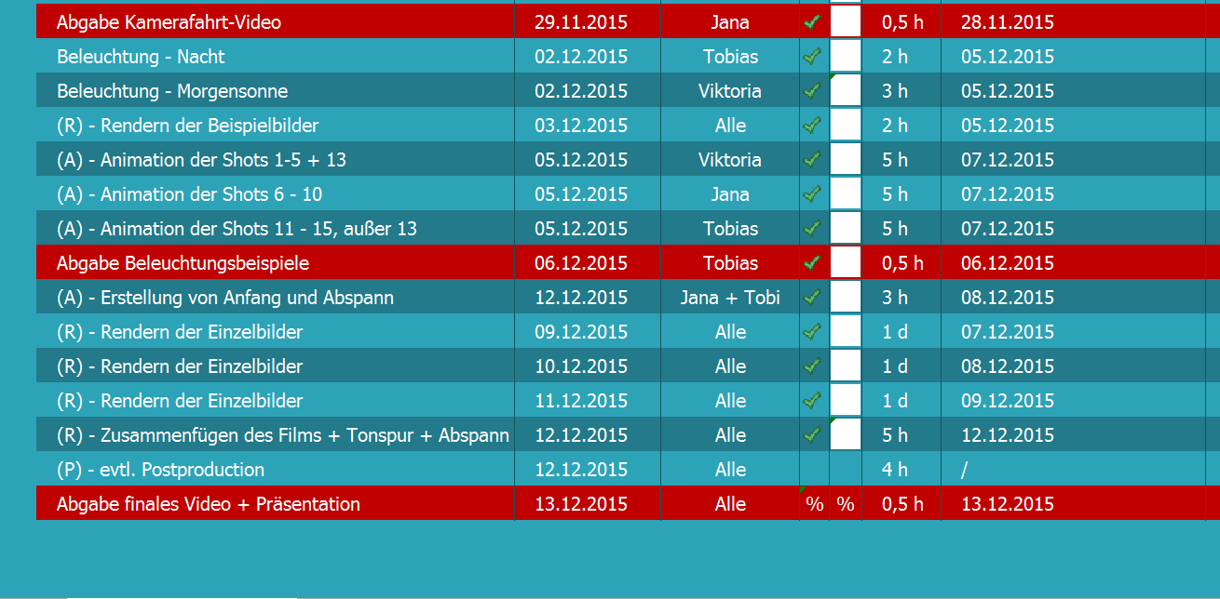

Slide 32
Lesson Learned
Was würden wir gerne das nächste Mal besser machen?
Testbilder (eins am Anfang, Mitte und Ende des Shots) rendern → so kann mitunter viel Zeit gespart werden, wenn Fehler in der Beleuchtung oder fehlende Objekte entdeckt werden
Renderzeit und möglichen Fehlern, die erst beim Rendern auftreten, mehr Beachtung schenken
Erst die Beleuchtung für alle Szenen festlegen und danach die einzelnen Shots abspeichern
Bei so kurzen Projekten wie diesem sollte weniger Zeit in die Planung investiert und dafür zeitiger mit dem eigentlichen Projekt angefangen werden
Mehr Zeit für unvorhergesehene Komplikationen einplanen

Slide 33
Was würden wir das nächste Mal genauso machen?
Nutzung von GitHub erwies sich nach der Einarbeitungszeit als hilfreiches Tool
Abschluss des Projektes wäre ohne funktionierende Teamarbeit nicht möglich gewesen → gute Teamkonstellation + Team ist nun eingespielt (Stärken der einzelnen Mitglieder bekannt)

Slide 34
Anhang

Slide 35
Planungspräsentation
https://github.com/IT-Girl94/Nachts-im-Kinderzimmer/blob/master/20_Nachts-im-Kinderzimmer.pptx

Slide 36
Referenzen
Texturen
nightSky1.jpg: http://images.google.de/imgres?imgurl=https://farm6.staticflickr.com/5236/5896162967_023fb686dc_o_d.jpg&imgrefurl=https://www.flickr.com/photos/dcysurfer/5896162967&h=1200&w=1800&tbnid=GQjmavHPBIsLJM:&docid=uN2FULQj7JtkNM&ei=fsZZVq2jDoGBU8G4heAC&tbm=isch&iact=rc&uact=3&page=3&start=38&ndsp=23&ved=0ahUKEwit2o7otbPJAhWBwBQKHUFcASwQrQMIvQEwNA
nightSky2.jpg: http://images.google.de/imgres?imgurl=https://c1.staticflickr.com/7/6023/6006229474_7e48243f28_b.jpg&imgrefurl=https://www.flickr.com/photos/craightonmiller/6006229474&h=683&w=1024&tbnid=9bF_gP-VQv82WM:&docid=6CJclJnMGko2MM&itg=1&ei=fsZZVq2jDoGBU8G4heAC&tbm=isch&iact=rc&uact=3&page=3&start=38&ndsp=23&ved=0ahUKEwit2o7otbPJAhWBwBQKHUFcASwQrQMI1QEwPA
Holz: http://images.google.de/imgres?imgurl=http://www.torange.us/photo/1/16/The-texture-of-light-wood-1236345178_47.jpg&imgrefurl=http://www.torange.us/Backgrounds-textures/texture/The-texture-of-light-wood-654.html&h=1440&w=1920&tbnid=Y4yK0wTktBdYrM:&docid=M6a8oDk2UEXndM&ei=ByRbVu6IL4G2UpK0oLAC&tbm=isch&iact=rc&uact=3&page=2&start=19&ndsp=25&ved=0ahUKEwiuqJ6Ug7bJAhUBmxQKHRIaCCYQrQMIeDAd
Morgenhimmel: http://www.provetextures.de/himmel-gaense-v-formation-blau-00270-zoom.php
Laminat: https://pixabay.com/p-314772/?no_redirect
Vorhang: http://images.google.de/imgres?imgurl=https%3A%2F%2Ffarm3.staticflickr.com%2F2240%2F1573891272_112bcb51bd_o_d.jpg&imgrefurl=https%3A%2F%2Fwww.flickr.com%2Fphotos%2Ffontplaydotcom%2F1573891272&h=768&w=1152&tbnid=9rgxc8xT3DfWrM%3A&docid=QoPDtHjpOuPCPM&ei=t8lhVr_LEoa3OvPZuuAP&tbm=isch&iact=rc&uact=3&dur=1564&page=1&start=0&ndsp=19&ved=0ahUKEwj_gsWB2sLJAhWGmw4KHfOsDvwQrQMIJjAD
Bettdecke http://pattern8.com/free-repeat-patterns/plaid-pastel
Tapete (Wolken): http://pattern8.com/free-repeat-patterns/stylized-clouds-2

Slide 37
Tutorials:
Kinderkopf modellieren : https://www.youtube.com/watch?v=0QT1GNMevfc
Kissen modellieren: https://www.youtube.com/watch?v=5m51t85bHRU
Bettdecke modellieren: https://www.youtube.com/watch?v=uW5PasvZPFg
Vorhang: https://www.youtube.com/watch?v=Gu0XX_hHRH8

Slide 38
Sound
Soundtrack: http://www.terrasound.de/gemafreie-musik-kostenlos-downloaden/
Soundeffekte:
Minion: https://freesound.org/people/fattirewhitey/sounds/326247/
Uhrzeiger: https://freesound.org/people/AntumDeluge/sounds/188033/
Reißendes Seil: https://freesound.org/people/Huggy13ear/sounds/138958/
Zwitschernde Vögel https://freesound.org/people/greybrother01/sounds/273548/
Scheinwerfer https://freesound.org/people/kwahmah_02/sounds/250775/
Crash: https://freesound.org/people/FreqMan/sounds/20791/

Slide 39
Vielen Dank für die Aufmerksamkeit!

Slide 40
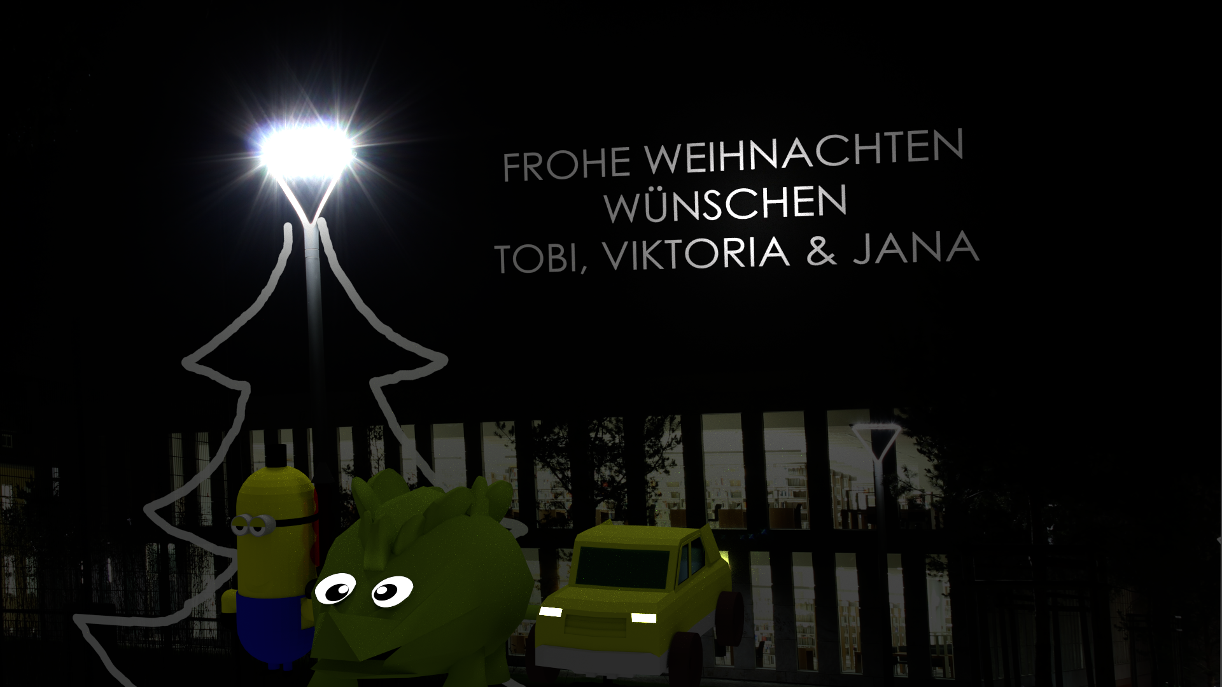

Slide 41
Da die Präsentation zum Hochladen auf der Elearning-Plattform mit knapp 50 MB zu groß ist, hier der Link zu der Raw-Datei im GitHub:

